Slide 1
产品商业规划
第五课：洞察用户的方法

Slide 2
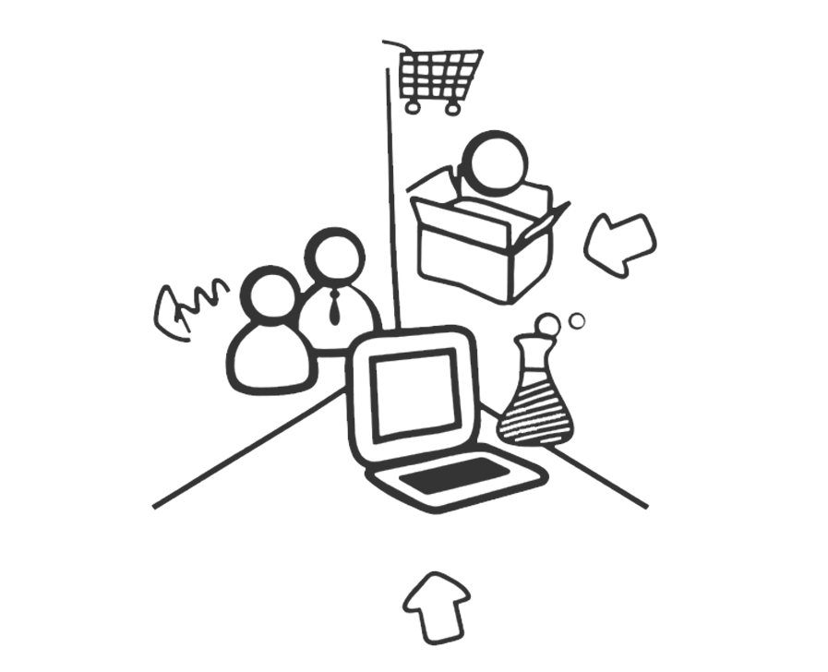
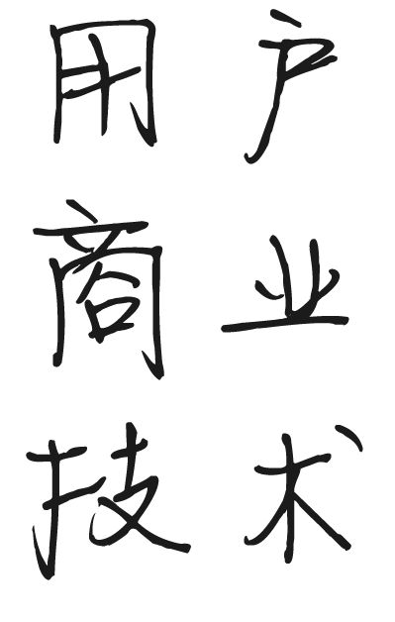
设计2.0

Slide 3
实体性
工业设计
机械工程
平面设计
人体工程学
产品工程
物理科学
人类与主观性
工艺与客观性
网络设计
人机互动
硬件工程
信息科学
交互设计
软件工程
数字化
设计范畴 人类科学 工程 工艺

Slide 4




社区化设计+数字化制造+新电子商务

Slide 5
1.0
2.0
3.0
商业2.0
互联网2.0
设计2.0
制造2.0
电子商务2.0
商业模式创新
（用手思考你的商业模式/设计师的价值主张画布）
商业模式创新2.0
（流创新与源创新/创新的十个环节分析法）
互联网与电子商务
（互联网的过去、现在和将来/电子商务发展趋势）
制造业信息化和互联化
（制造业的转型升级）
互联网化工业设计
（设计在制造与商业互联网变革下的发展趋势）
设计表达 2.0
（如何用颠覆性的思维表达商业设计）

Slide 6
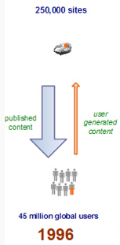
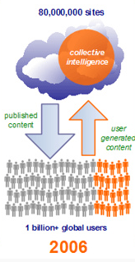
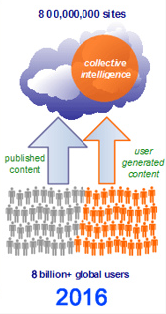
信息的连接
（门户、传统搜索）
通过网络应用促进网络上人与人间的信息交换和协同合作
（网络社区、网络应用程序、社交网站、博客、Wiki）
基于互联网数据开发平台的个性化、互动化的深入应用服务
web1.0 web2.0 web3.0
设计1.0 设计2.0 设计3.0
手工艺时代
设计即产品，产品即制造
工业化时代
以设计挖掘商业需求，服务商业经济
信息化时代
基于信息数据的设计、制造、商业的三方面融合的开发平台
工匠、老板把自己的想法创作出来，或者销售它们
企业有一个市场需求后让设计师制作出来再批量制造
基于商业数据的精确反向设计，或是个性化的需求设计制造

Slide 7
 | 周二 |  | 周五
第一周 | 5月7日 | 商业模式创新（工具、方法） | 5月10日 | 图解商业模式
第二周 | 5月14日 | 作业一汇报 | 5月17日 | 源创新（创新分析）
第三周 | 5月21日 | 作业二汇报 | 5月24日 | 互联网、电子商务、制造、设计
第四周 | 5月28日 | 作业时间 | 5月31日 | 作业三汇报
第五周 | 6月4日 | 社交设计+作业指导 | 6月7日 | 设计表达
第六周 | 6月11日 | 作业时间 | 6月14日 | 作业时间
第七周 | 6月18日 | 分组检查 | 6月21日 | 作业时间
第八周 | 6月25日 | 展示汇报
作业一：
1.商业模式转为画布，了解每个部分的构成
2.用商业工具解构中国公司，并形成画布图，提交一个实体画布；
作业二：
1.用创新工具分析现有传统行业，并形成源创新商业模式
作业三：构思一个设计为核心的商业模式（提出假设-发现机遇-构思创意）
作业四：设计产品（主张价值）-视频拍摄-设计表达

Slide 8
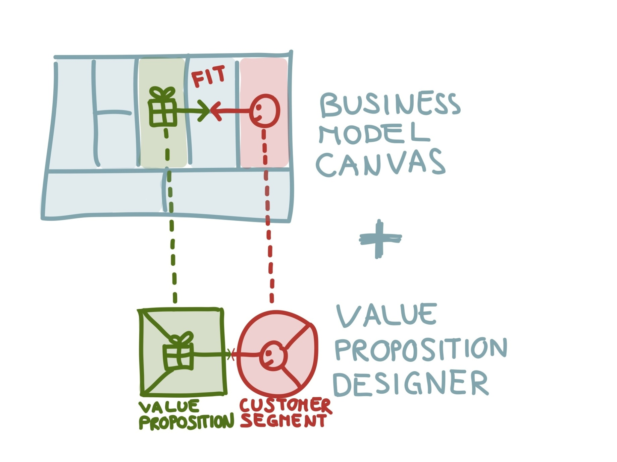

Slide 9
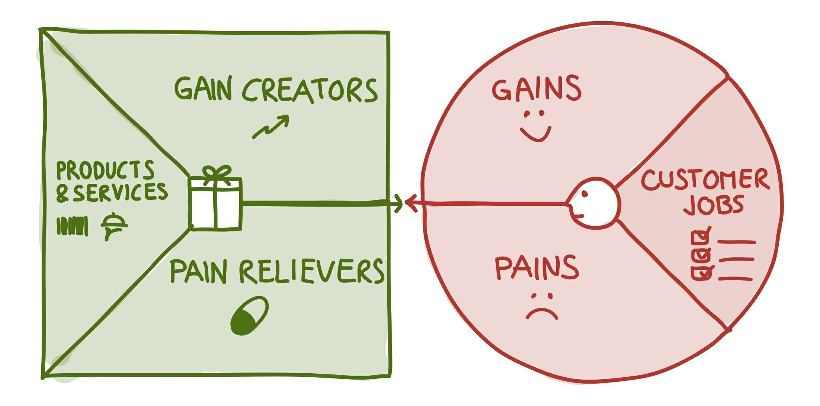
设计师的价值主张画布

Slide 10

当主张价值与客户价值比配的时候

Slide 11
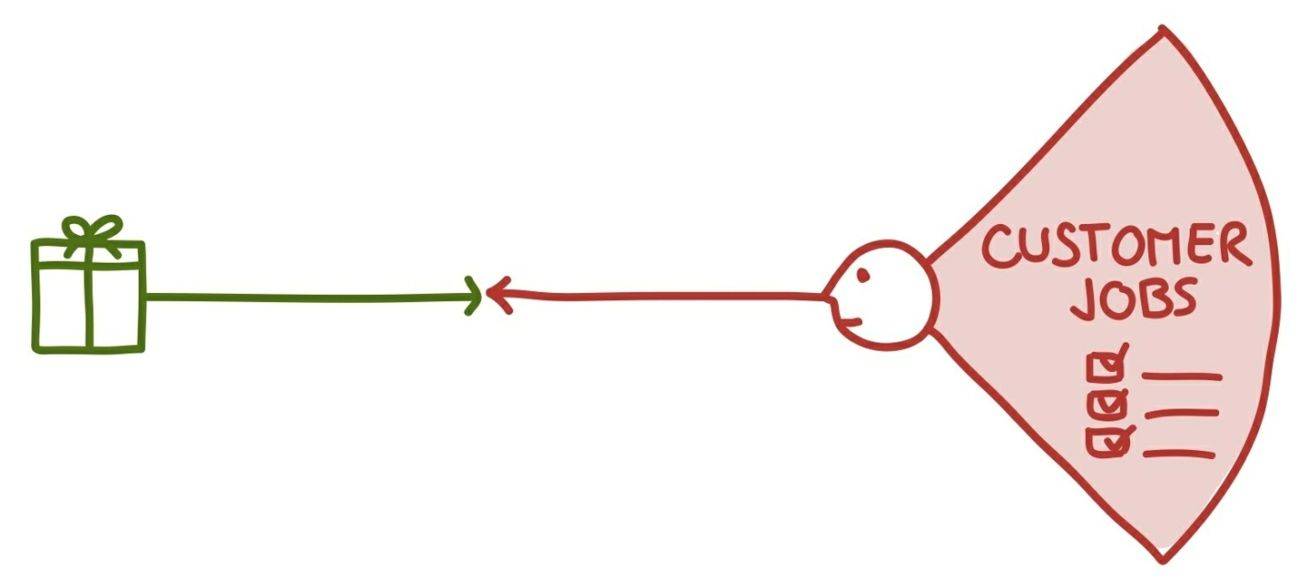
张贴客户的工作信息
问问你自己：
是你的客户，试图完成什么功能工作？（例如，执行或完成特定的任务，解决一个特定的问题，...）
是你的客户，试图做什么社会工作？（例如试图要好看，增益权力或地位，...）
是你的客户，试图做什么样的情绪工作吗？（如美学，手感好，安全，...）
什么样的基本生活需要的是你的客户试图满足？（如通信，性别，...）

Slide 12
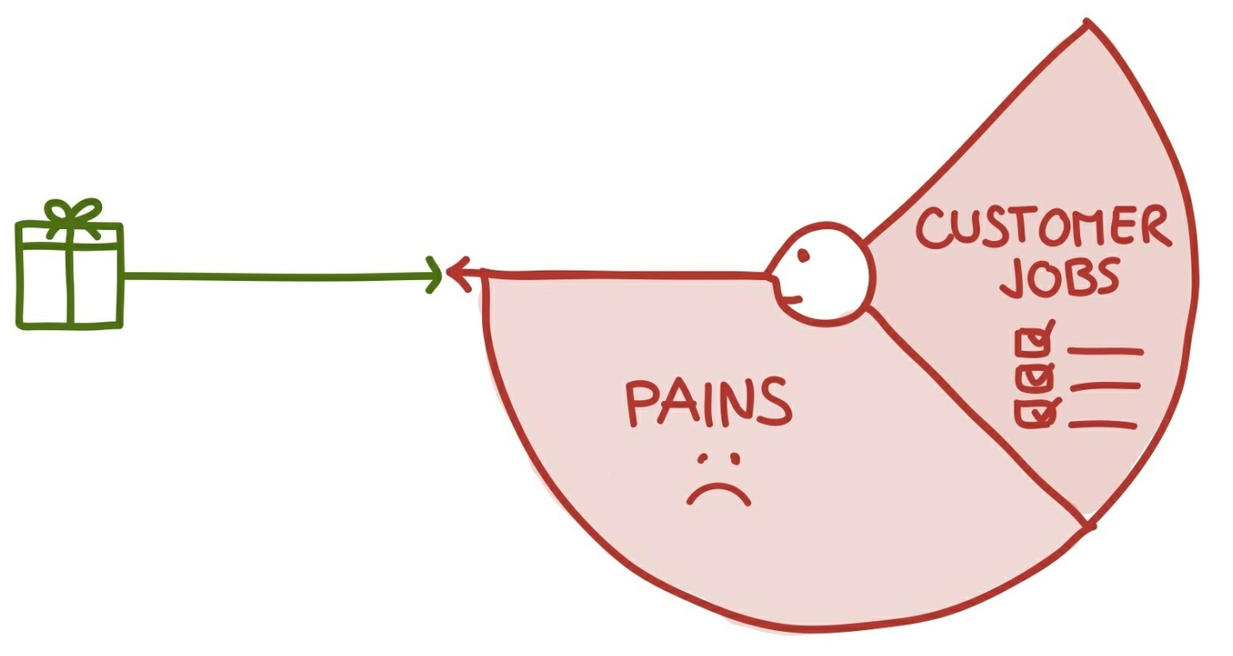
描述你的客户的烦恼
你的客户找到什么太昂贵？（例如，需要大量的时间，花费太多的钱，需要很大的努力，...）
是什么让你的客户感觉不好（如挫折，烦恼，让他们头疼的事情，...）？
目前的解决方案是如何为你的客户表现不佳？（如缺乏特色，性能，故障，...）
有哪些主要的困难和挑战，您的客户的遭遇？（例如，理解事物如何运作困难，把事情做好，阻力小，...）
您的客户相遇或恐惧什么负面的社会后果？（如失去面子，权力，信任，或状态，...）
你的顾客恐惧什么样的风险？（如金融，社会，技术风险，或有什么可以去非常错误的，...）
是什么使你的客户彻夜难眠？（例如：大的问题，关注，担忧，...）
你的客户有哪些常见的错误？（如使用错误，...）
哪些障碍，保持你的客户采取的解决方案吗？（如前期投资成本，学习曲线，对变革的抵制，...）

Slide 13
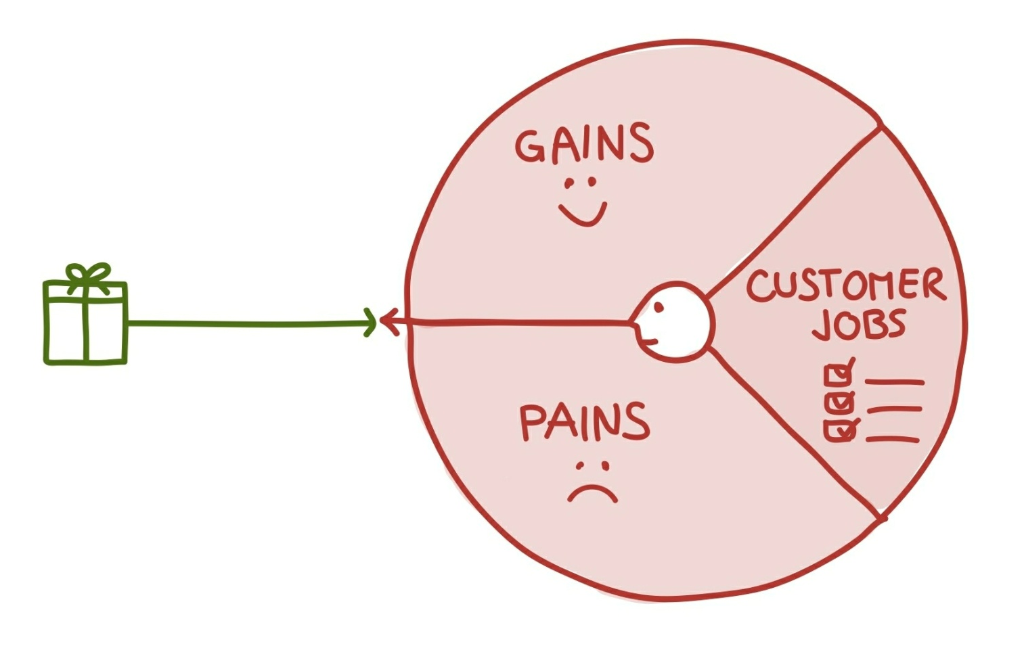
描述你的客户的期望
节省会使您的客户满意吗？（例如在时间，金钱和精力，...）
您客户期望有什么结果，将超越他/她的期望是什么？（如质量水平，更多的东西，少的东西，...）
目前的解决方案是如何满足您的客户吗？（如特定的功能，性能，质量，...）
什么会让你的客户的工作或生活更轻松？（例如平坦的学习曲线，更多的服务，更低的拥有成本，...）
您的客户的愿望什么积极的社会后果？（例如，使他们看起来好，增加权力，地位......）
客户寻找什么？（例如：良好的设计，担保，特定或多个特征，...）
客户的梦想是什么呢？（如大成就，大浮雕，...）
请问你的客户衡量成功和失败？（例如，在性能，成本，...）
采用解决方案的可能性会增加什么？（例如，较低的成本，较少的投资，较低的风险，更好的质量，性能，设计，...）

Slide 14
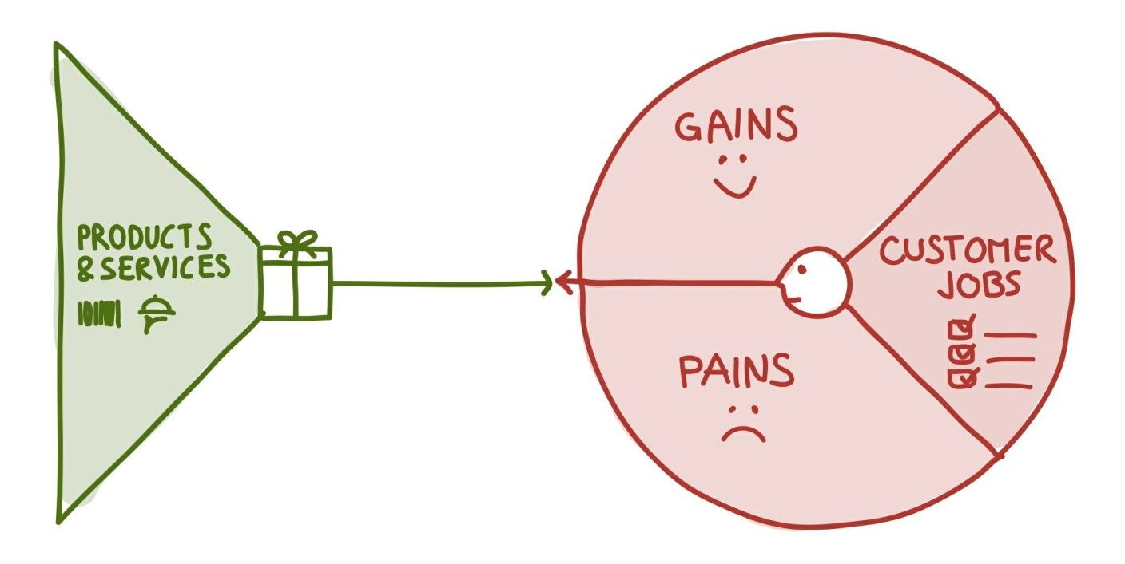
描述你的产品和服务
产品和服务可能有形的（如成品​​，面对面的客户服务），数字/虚拟（如下载，在线咨询），无形资产（如版权，质量保证），或金融（例如投资基金，融资服务）。

Slide 15
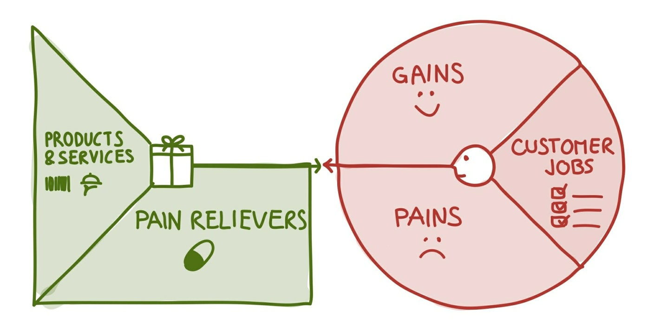
描述你的产品或服务给客户的治疗性
...节约？（例如在时间，金钱或努力，...）
让你的客户感觉更好吗？（例如杀死挫折，烦恼，让他们头疼的事情，...）
修复表现不佳的解决方案？（如新的功能，更好的性能，更好的质量，...）
杜绝你的客户遇到的困难和挑战？（例如，使事情变得更容易，帮助他们完成，消除阻力，...）
消灭的负面社会影响您的客户遇到的或恐惧？（如失去面子，权力，信任，或状态，...）
消除您的客户担心风险吗？（如金融，社会，技术风险，或有什么可以去非常错误的，...）
帮助您的客户提供更好的夜间睡眠？（例如，通过帮助大问题，减少顾虑，消除后顾之忧，...）
限制或消除客户做出常见的错误呢？（如使用错误，...）
摆脱障碍，保持你的客户采取的解决方案吗？（例如较低或没有前期投入成本，扁平化的学习曲线，减少变革的阻力，...）

Slide 16

描述你的产品或服务给客户的收益
...节约？（例如在时间，金钱或努力，...）
让你的客户感觉更好吗？（例如杀死挫折，烦恼，让他们头疼的事情，...）
修复表现不佳的解决方案？（如新的功能，更好的性能，更好的质量，...）
杜绝你的客户遇到的困难和挑战？（例如，使事情变得更容易，帮助他们完成，消除阻力，...）
消灭的负面社会影响您的客户遇到的或恐惧？（如失去面子，权力，信任，或状态，...）
消除您的客户担心风险吗？（如金融，社会，技术风险，或有什么可以去非常错误的，...）
帮助您的客户提供更好的夜间睡眠？（例如，通过帮助大问题，减少顾虑，消除后顾之忧，...）
限制或消除客户做出常见的错误呢？（如使用错误，...）
摆脱障碍，保持你的客户采取的解决方案吗？（例如较低或没有前期投入成本，扁平化的学习曲线，减少变革的阻力，...）

Slide 17
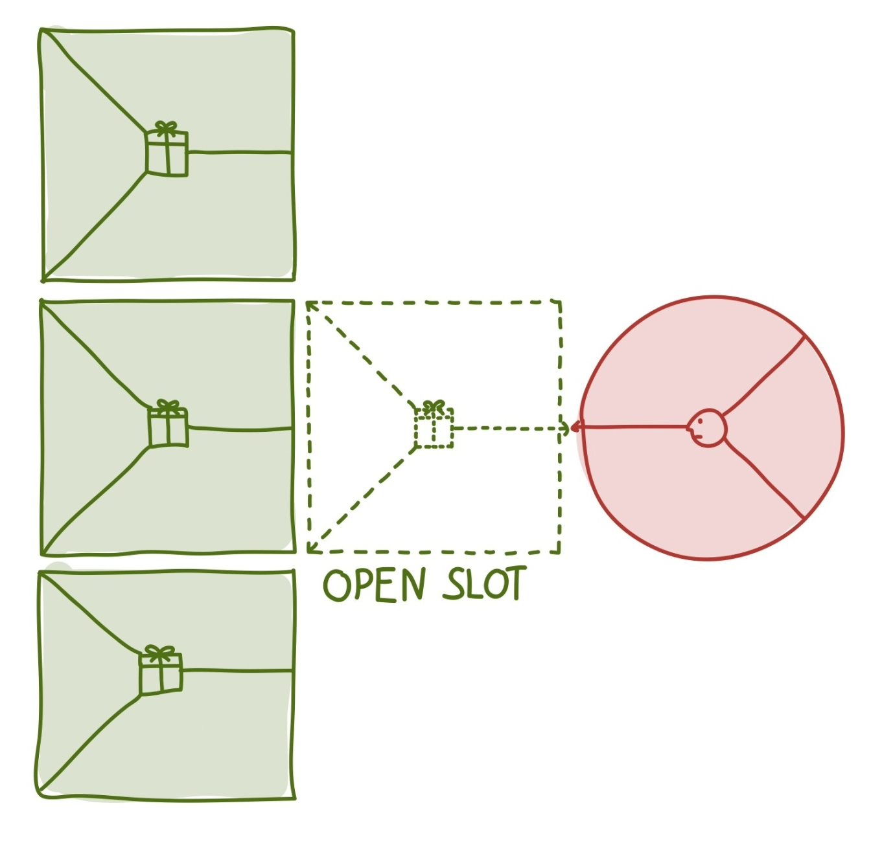
描述你的产品或服务给客户的不同价值

Slide 18
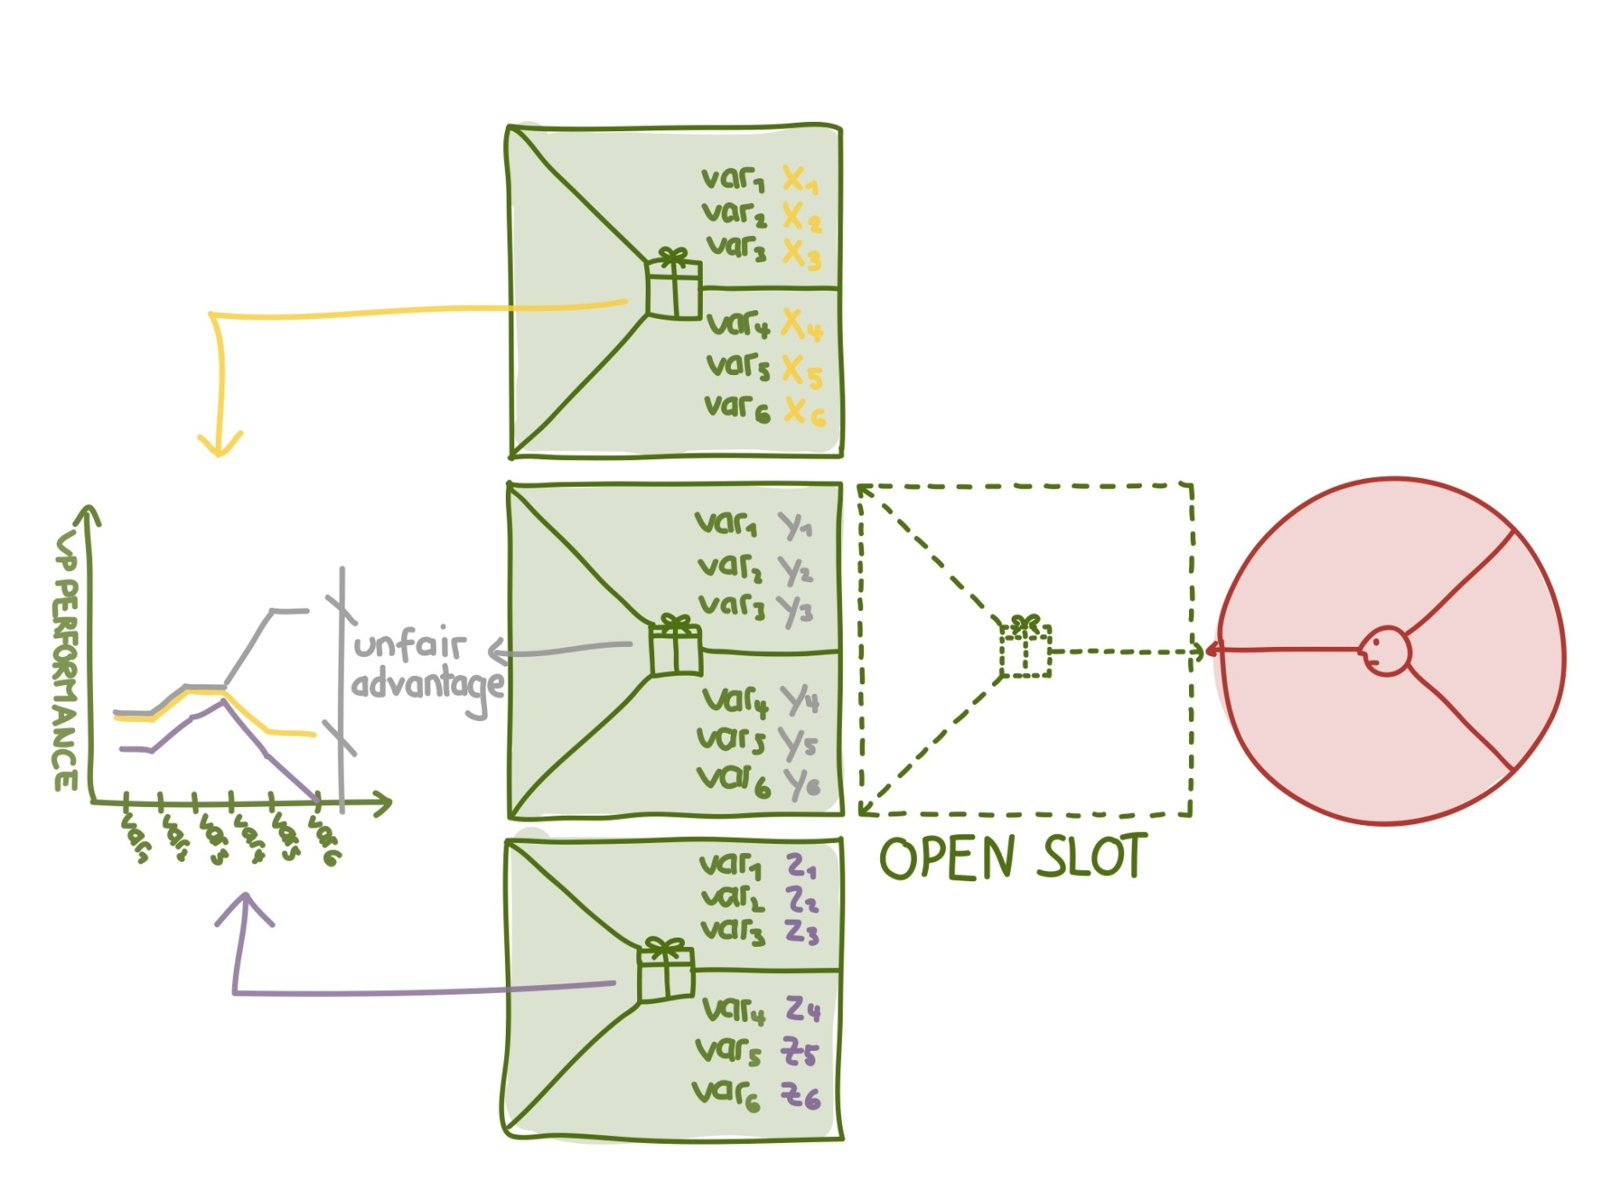
形成不同价值的战略分析画布

Slide 19
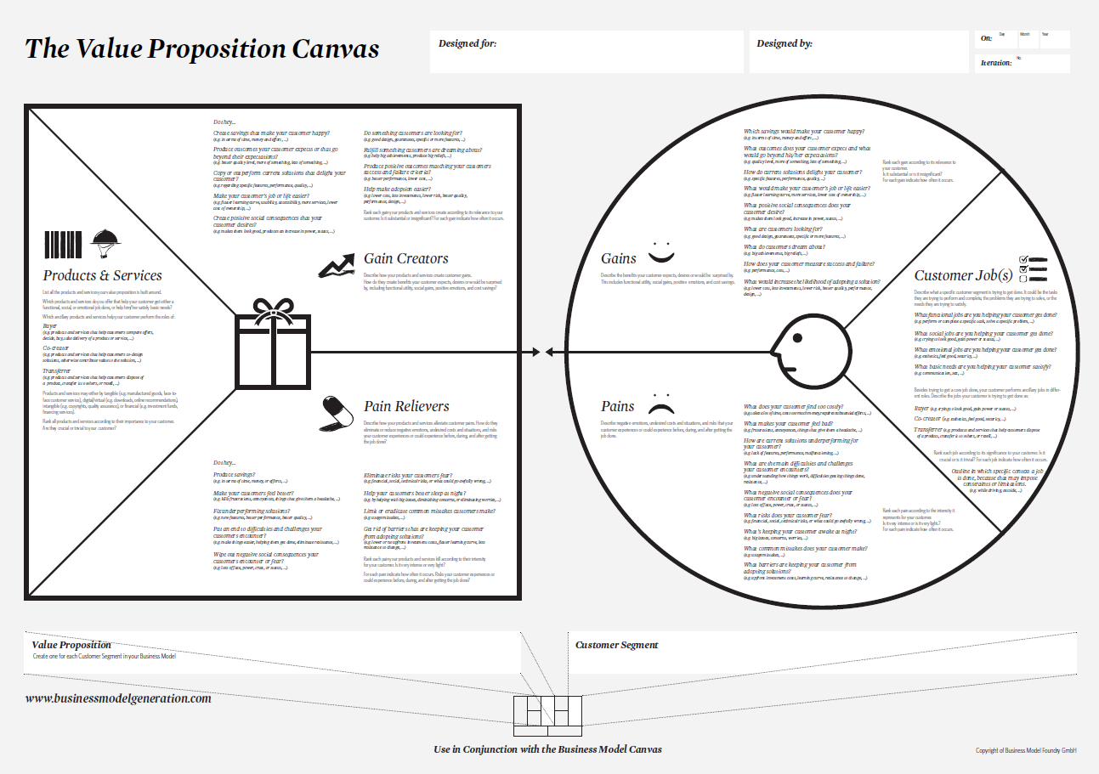
模板下载

Slide 20
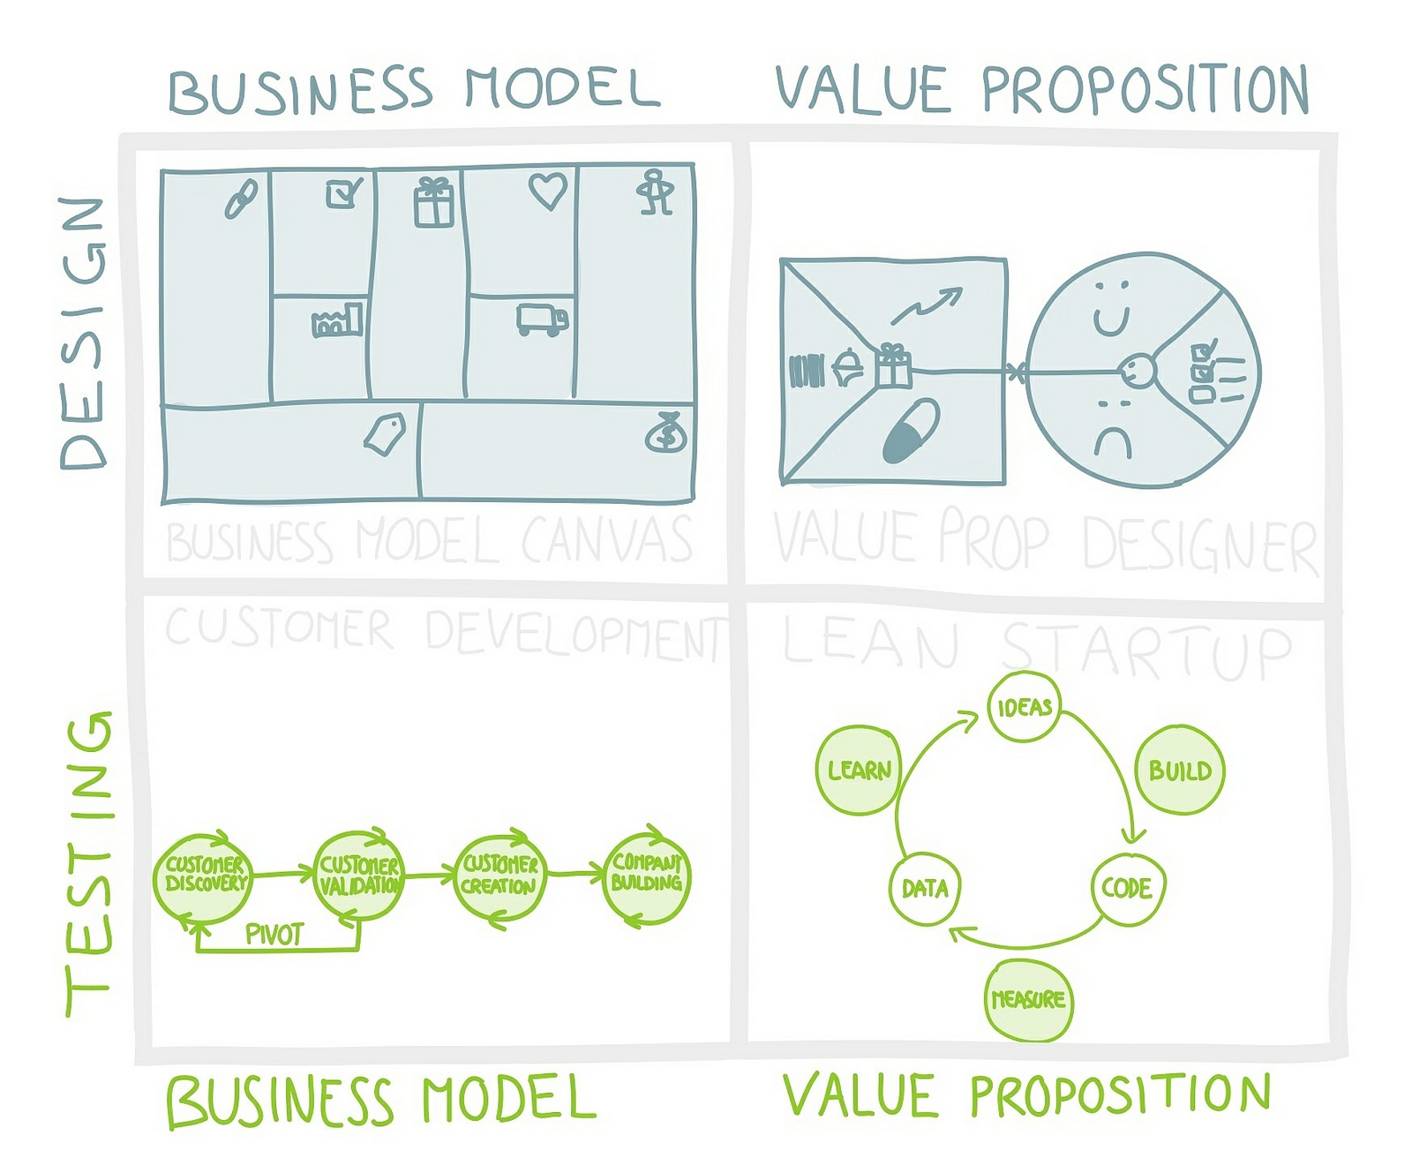

Slide 21
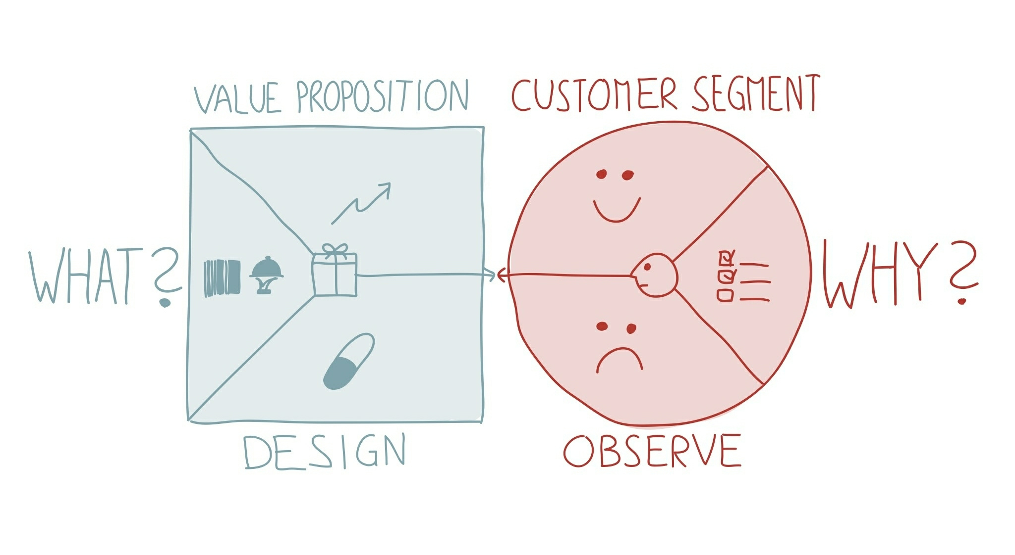
检验自己的主张价值

Slide 22
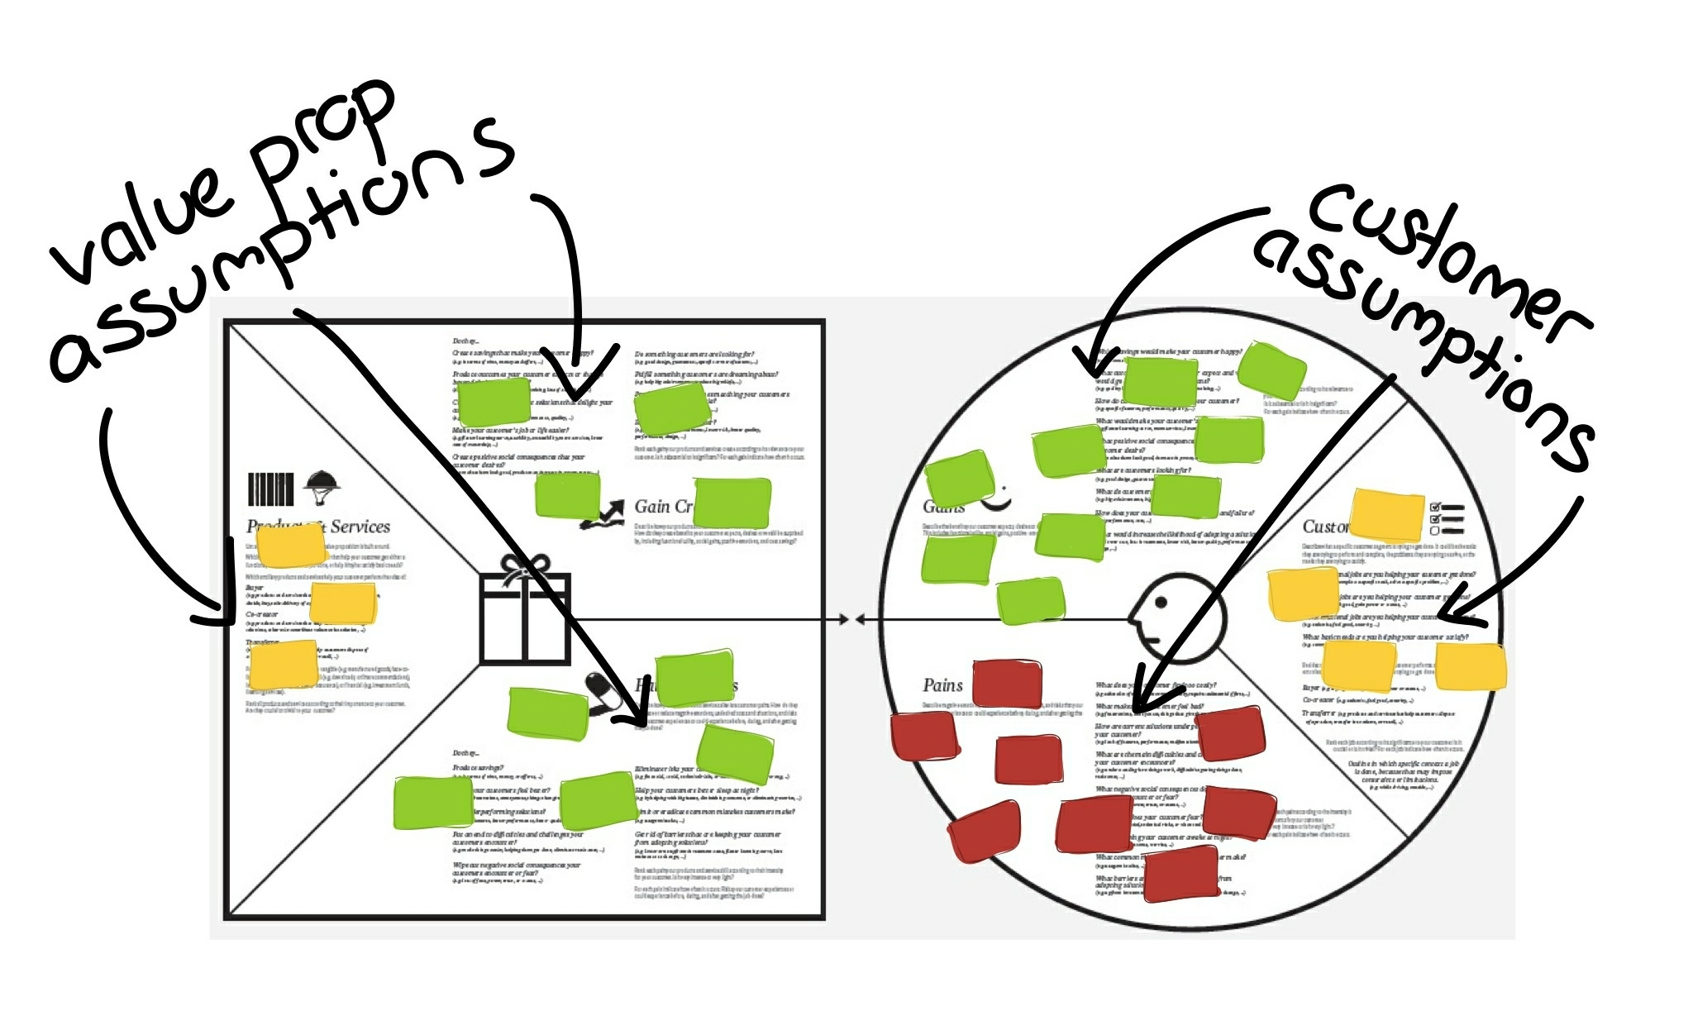
描述各项假设

Slide 23
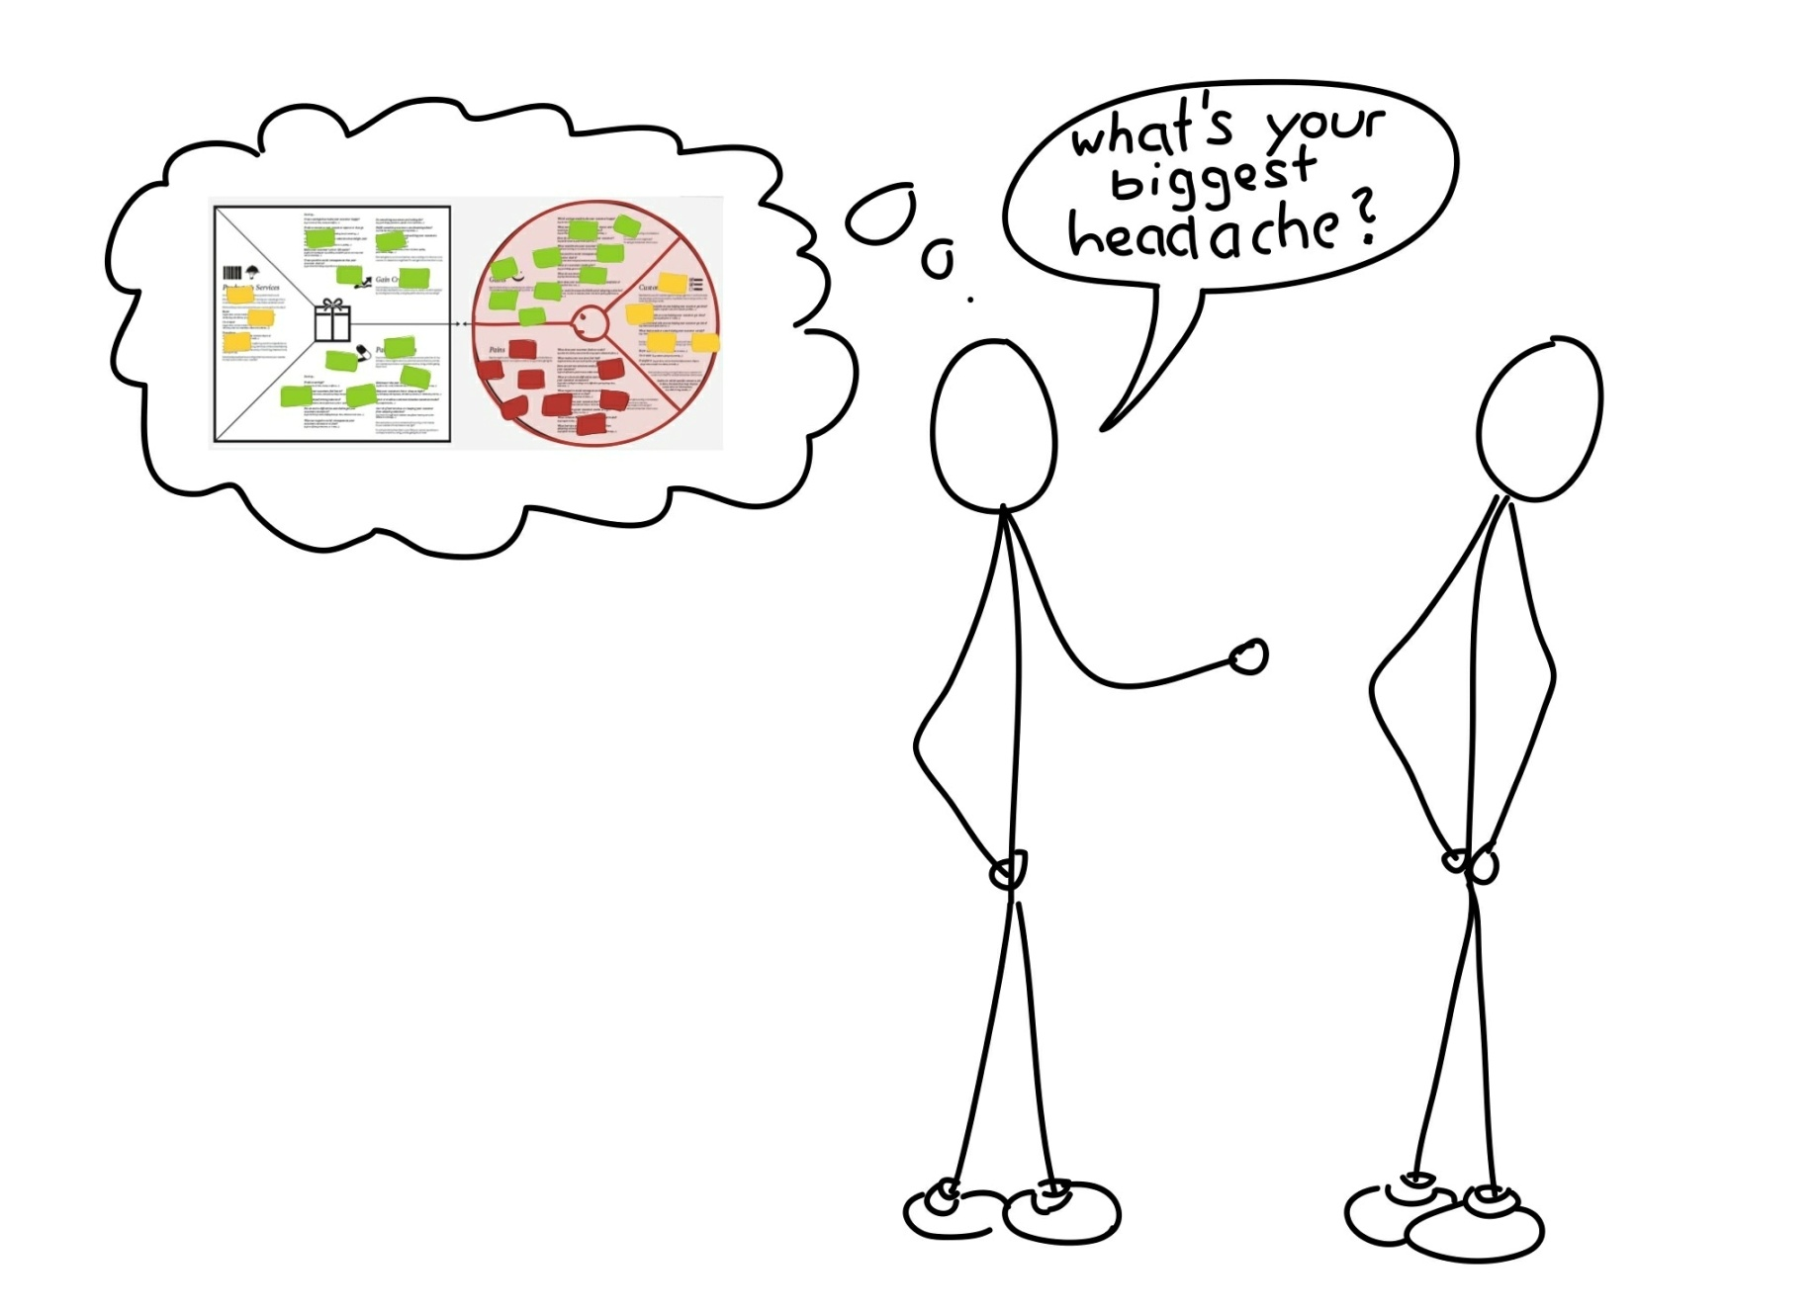
寻找你的重要客户进行测试

Slide 24
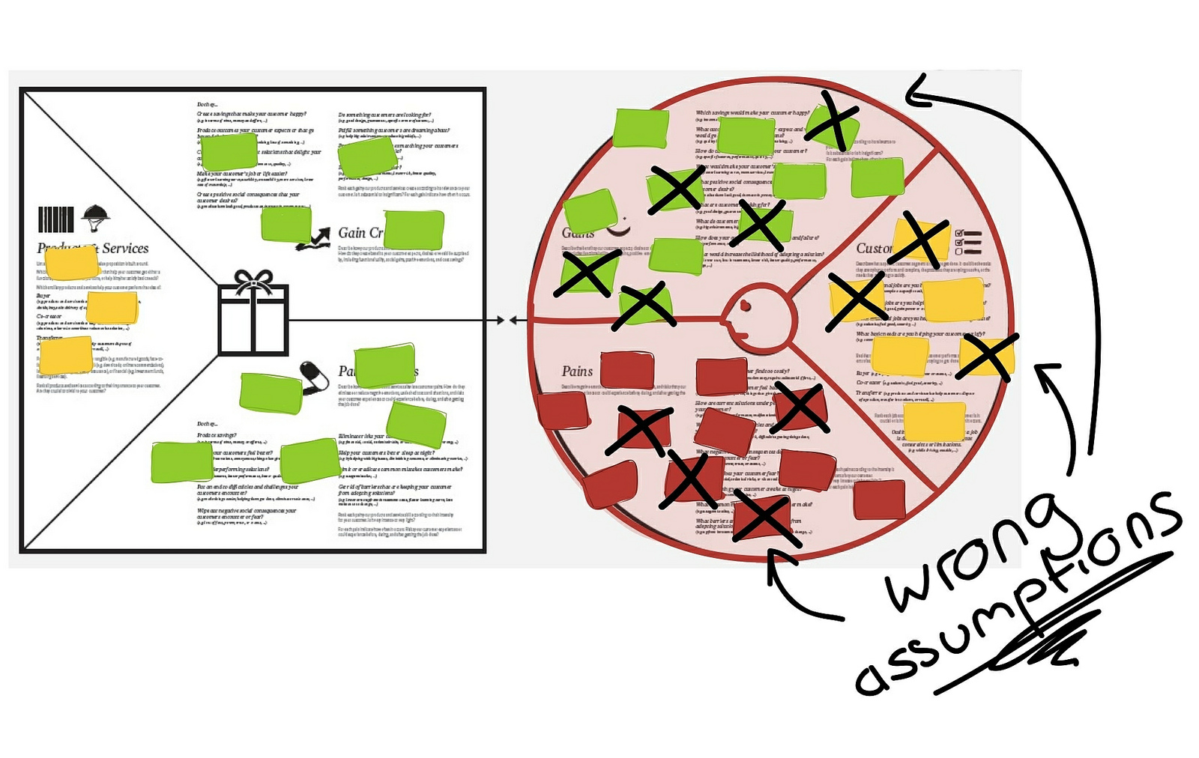
基于你的洞察调整客户假设

Slide 25
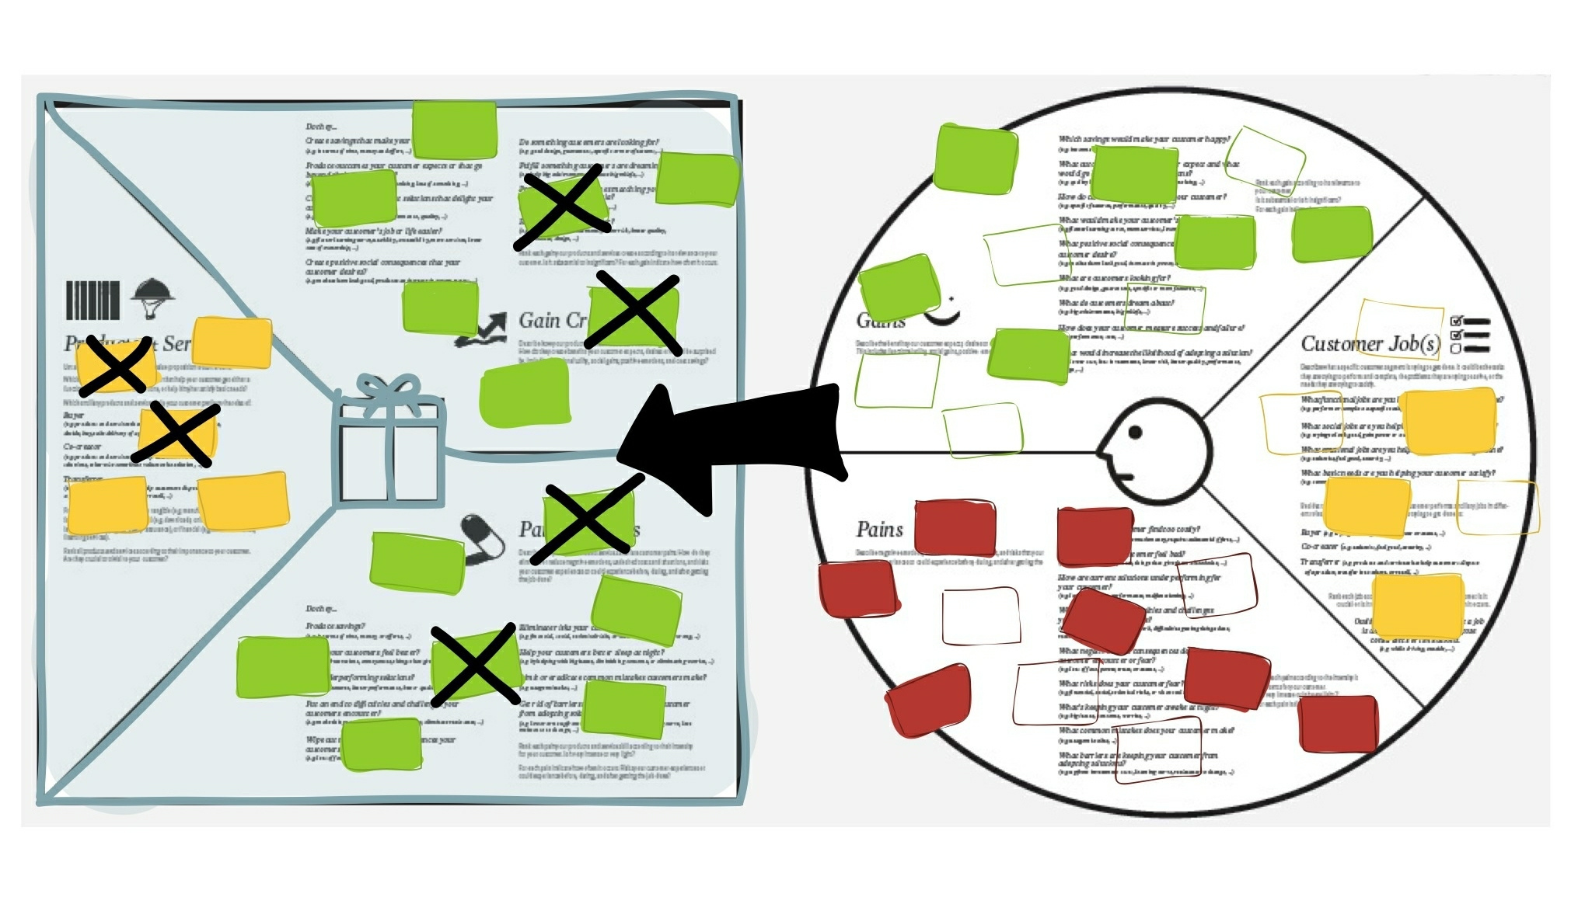
重新调整你的主张价值

Slide 26
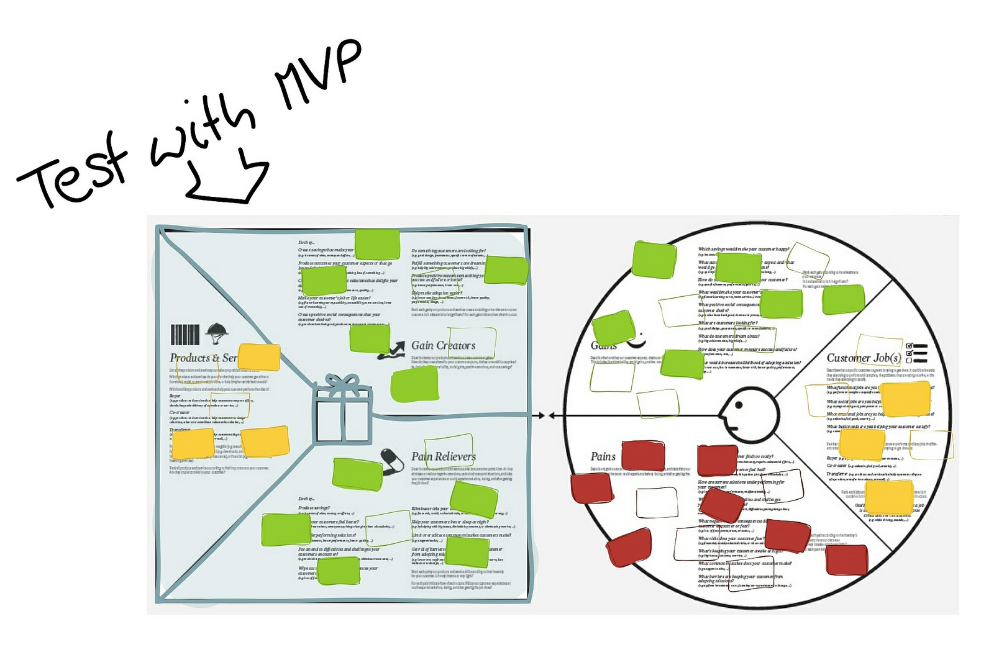
开始测试你的主张价值

Slide 27
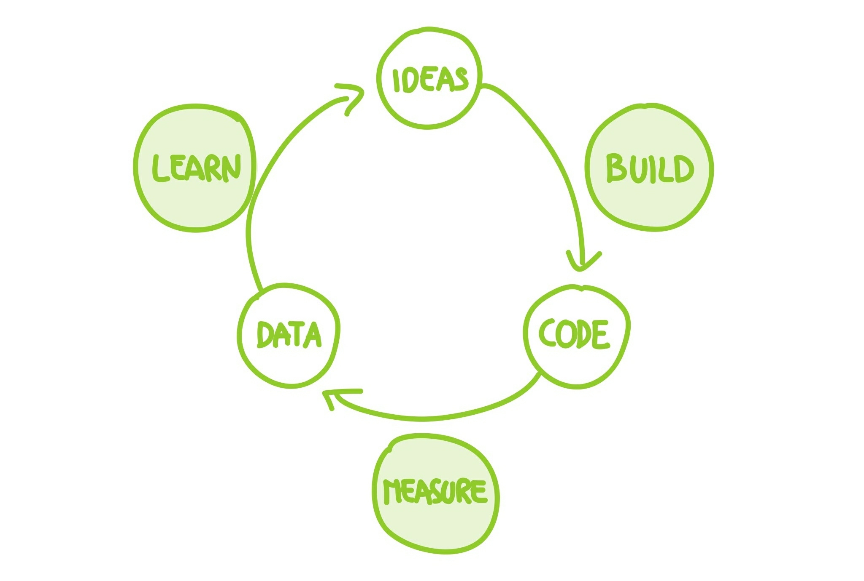
测试流程

